Slide 1

HĐTN 1
Chủ đề 6:
Quê hương em
Tuần 23

Slide 2



Slide 3


Cả lớp cùng nghe và hát theo bài hát “Như một hòn bi xanh”

Slide 4


Slide 5
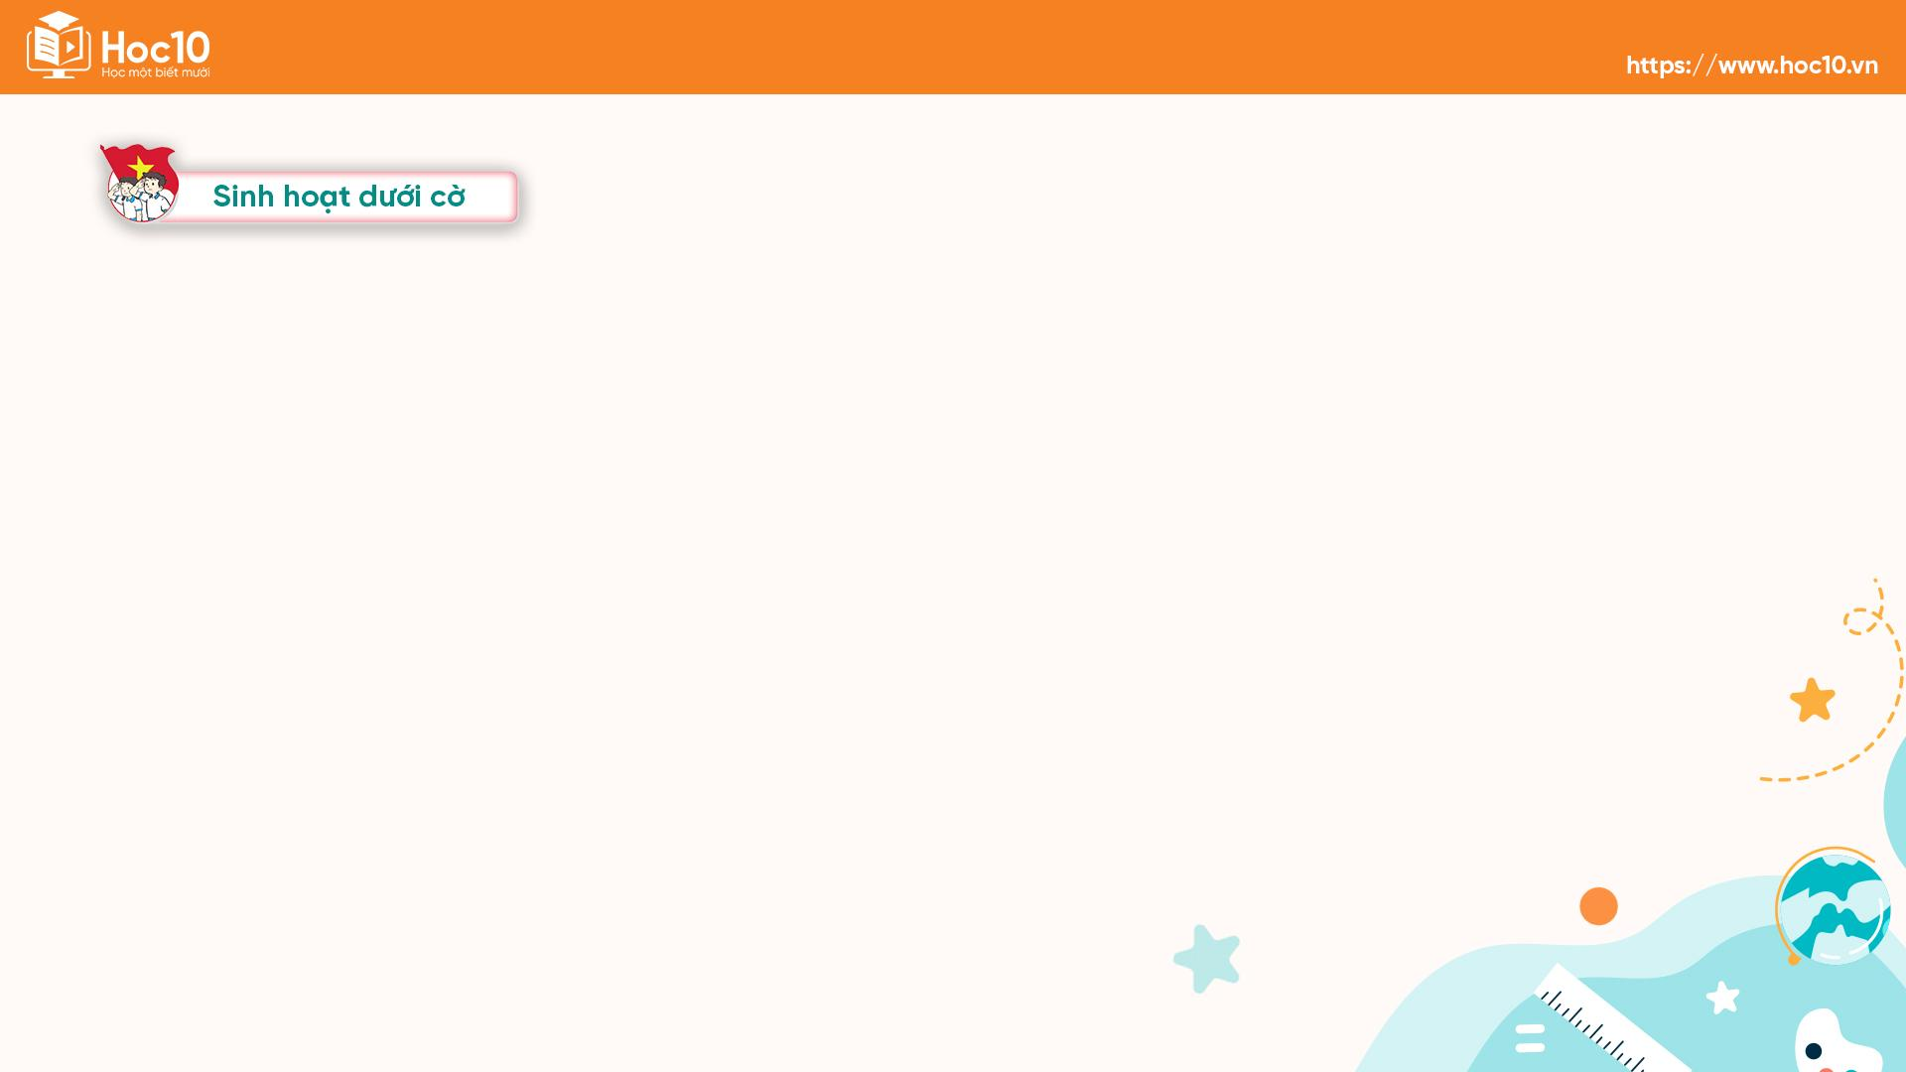
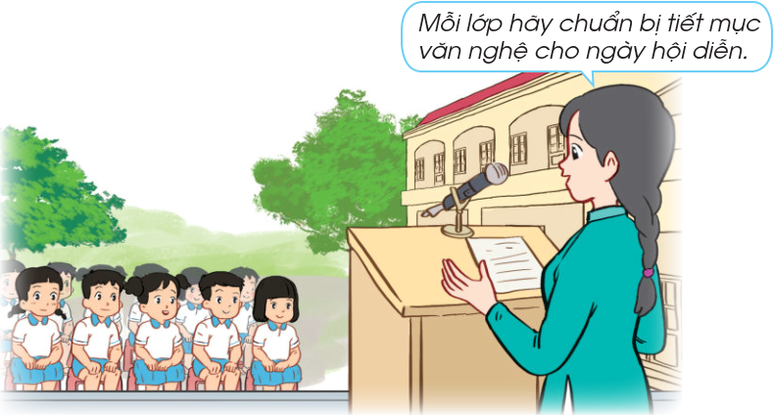
Phát động hội diễn theo chủ đề Quê hương em

Slide 6


Slide 7


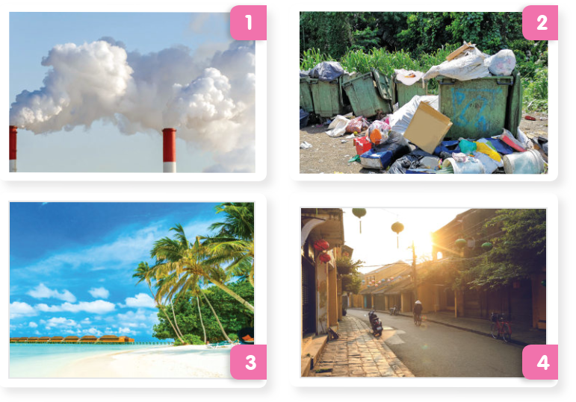

Hoạt động 1: Tìm hiểu môi trường quanh em
Các em cùng
quan sát các hình ảnh trong SGK – tr57.
Ấn vào để xem video

Slide 8




Các em nhìn thấy được những gì có trong tranh?
HOẠT ĐỘNG NHÓM ĐÔI
Các nhóm cùng
thảo luận và trả lời
câu hỏi
Những hình ảnh trong tranh có giống với nơi em sinh sống không?
Em hãy đặt tên cho bức tranh
được không?

Slide 9

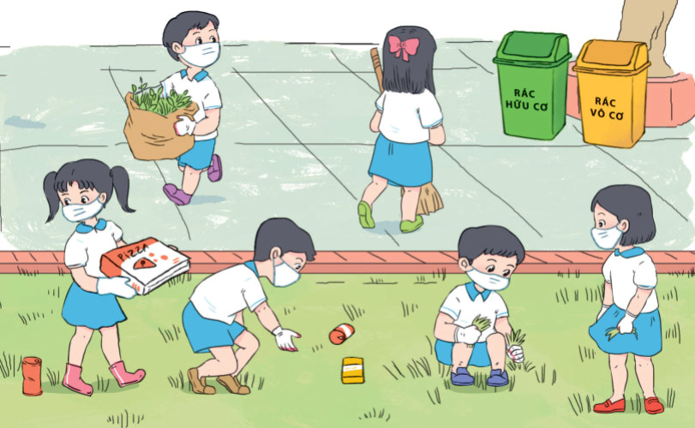
Hoạt động 2: Thực hành bảo vệ môi trường
Cả lớp quan sát
bức tranh bên và cho biết:
- Các bạn nhỏ trong tranh đang làm gì?
- Rác cần được bỏ vào đâu?

Slide 10
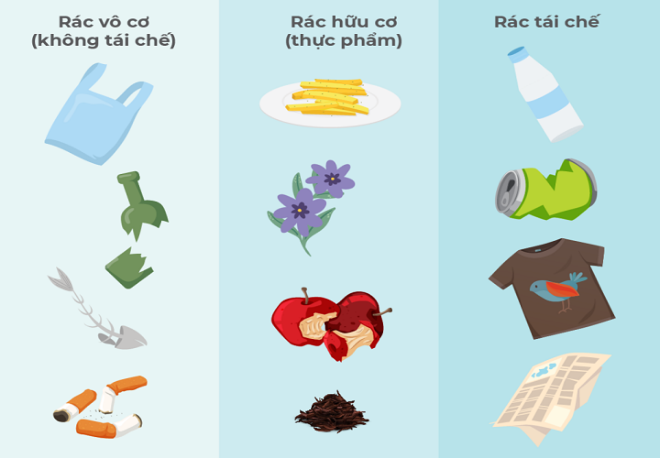
Phân biệt rác vô cơ, rác hữu cơ, rác tái chế

Slide 11



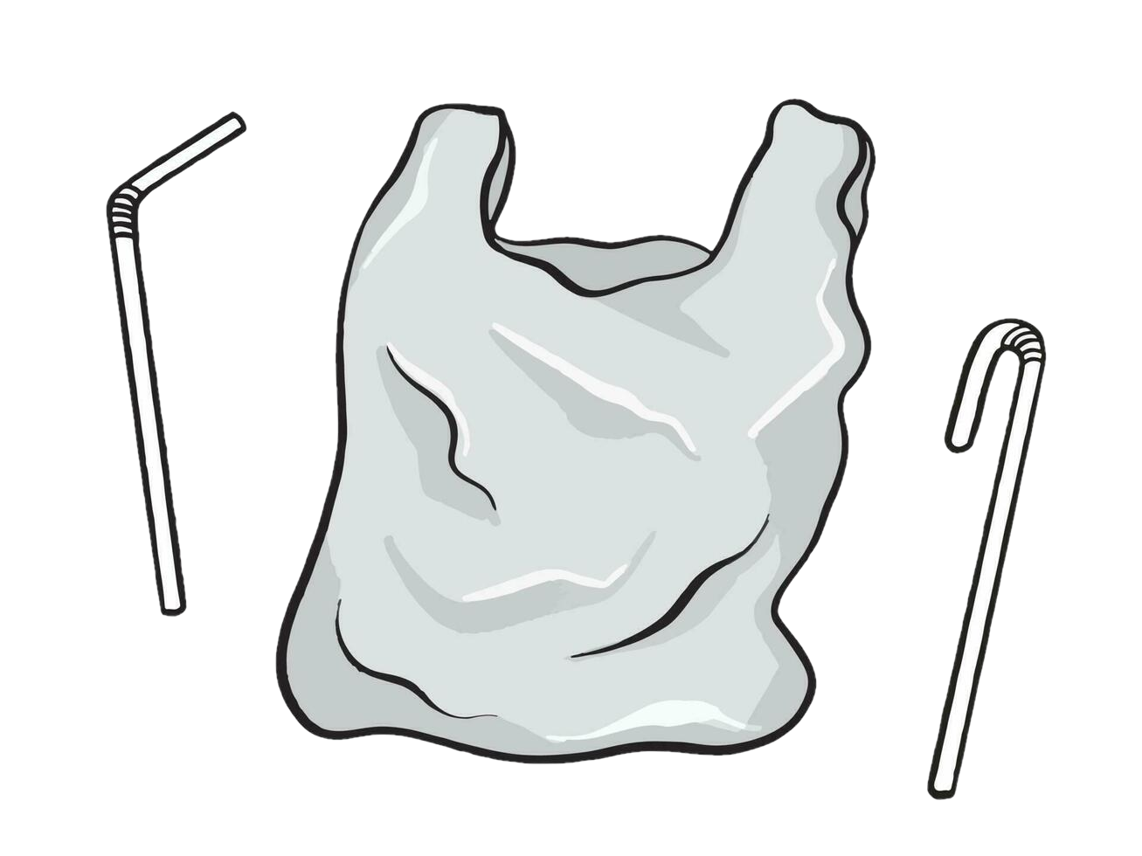
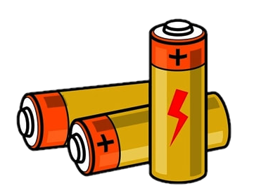

Em hãy phân loại các loại rác sau đây.

Slide 12


Slide 13

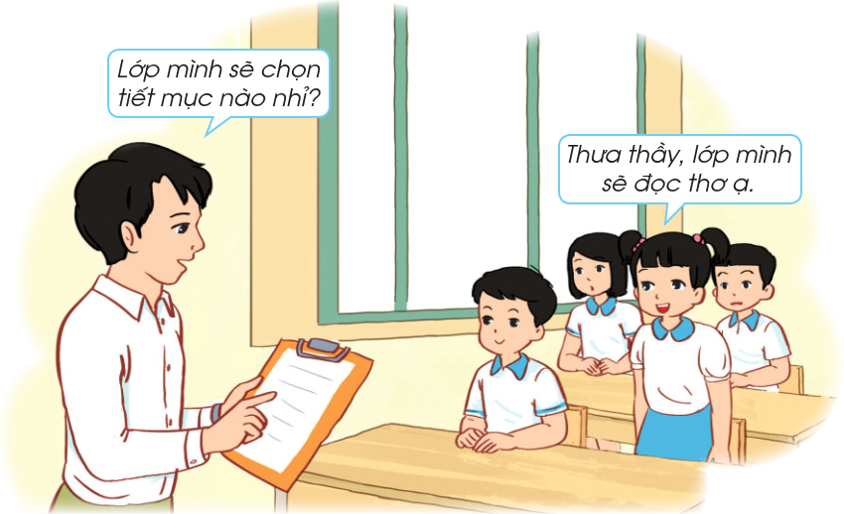
Chuẩn bị hội diễn

Slide 14

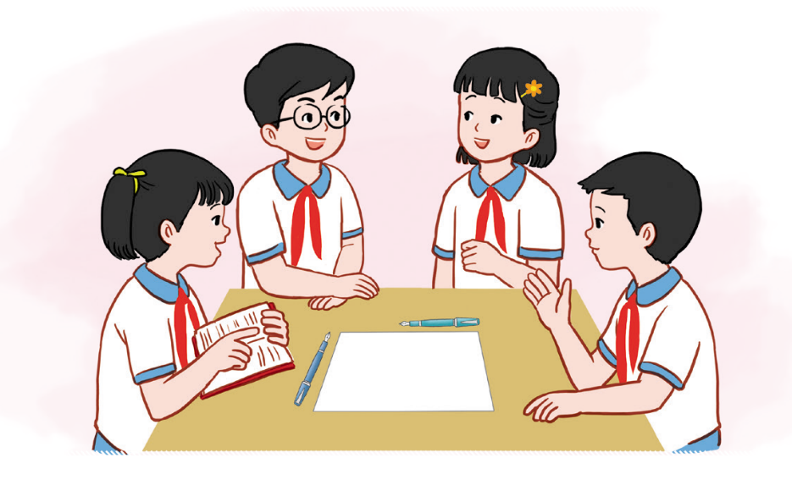
Hoạt động nhóm
Các nhóm thảo luận với nhau để
xây dựng kế hoạch trong việc
chuẩn bị tham gia hội diễn của lớp

Slide 15


Nhóm mình sẽ tham gia các tiết mục
văn nghệ nào?
GỢI Ý THỰC HIỆN
Giới thiệu các bạn tham gia đội văn nghệ của lớp.
Đội văn nghệ của lớp sẽ luyện tập
như thế nào? Thời gian, địa điểm luyện tập?
Những việc cần thầy, cô giáo hỗ trợ.

Slide 16

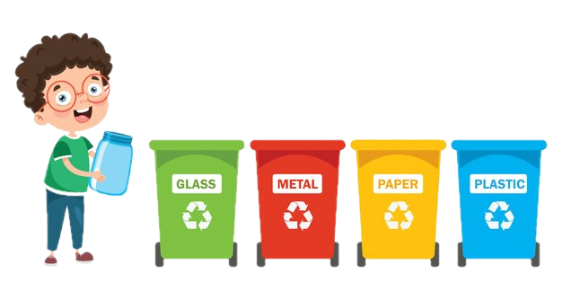
HƯỚNG DẪN VỀ NHÀ
Ôn tập lại kiến thức đã học trong chủ đề này.
Chuẩn bị nội dung bài học Tuần 24.

Slide 17

Notes:
https://www.youtube.com/@hoc1biet10

Slide 18


